Slide 1
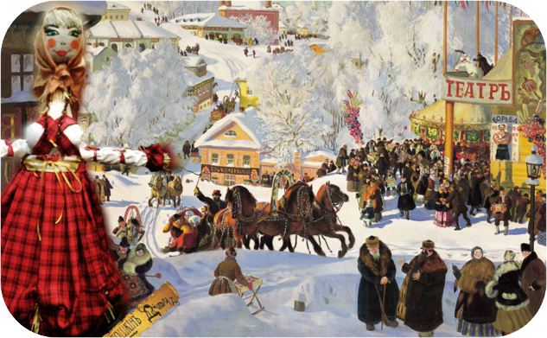
Здравствуй, Масленица!

Slide 2
Масленица – это проводы зимы и встреча весны
Этот праздник к нам идет Раннею весною, Сколько радостей несет Он всегда с собою! Ледяные горы ждут, И снежок сверкает, Санки с горок вниз бегут, Смех не умолкает. Дома аромат блинов Праздничный чудесный, На блины друзей зовем, Будем есть их вместе.

Slide 3
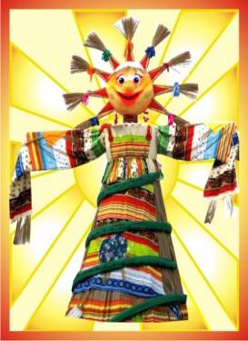
История праздника
Масленица — это долгожданное прощание с зимой
(ПРОВОДЫ ЗИМЫ ) и весёлая встреча весны, солнечного тепла и начало пробуждения природы и полевых работ.
Испокон веков люди считали весну началом новой жизни и почитали Солнце, дарящее жизнь и силы всему живому. В честь Солнца на Масленицу пекут блины.

Slide 4
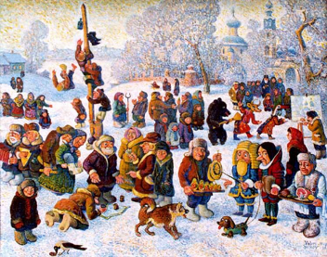
Понедельник
ВСТРЕЧА МАСЛЕНИЦЫ
К первому дню Масленицы сооружались общественные горки, качели, столы со сладкими яствами. В домах начинали печь блины. Первый блин отдавался нищим на помин усопших.
Утро... ПОНЕДЕЛЬНИК... Наступает " ВСТРЕЧА". Яркие салазки
с горочек скользят. Целый день веселье. Наступает вечер... Накатавшись вволю,
все блины едят.

Slide 5
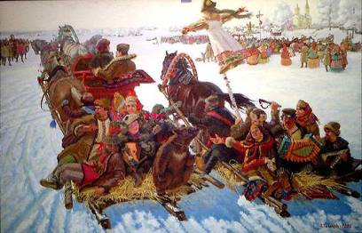
Вторник
ЗАИГРЫШ
На второй день Масленицы устраивали различные игры. Люди катались на санях, коньках, ледянках.
Закрывали лица смешными масками, верили, что в ином обличье и жизнь начнется другая – радостная и благополучная.

Slide 6
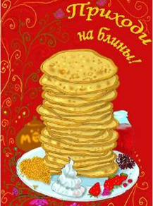
Среда
ЛАКОМКА
В этот день люди лакомились блинами. Блины пеклись из разной муки и с разными начинками: пшеничные, овсяные, гречневые, из пресного и кислого теста.
Тут СРЕДА подходит - "ЛАКОМКОЙ" зовётся. Каждая хозяюшка колдует у печи. Кулебяки, сырники – всё им удаётся. Пироги и блинчики – всё на стол мечи!
Люди шутили, рассказывали различные небылицы.

Slide 7
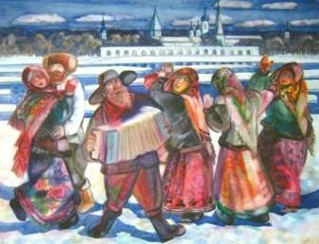
Четверг
«РАЗГУЛЯЙ-ЧЕТВЕРГ»
А в ЧЕТВЕРГ - раздольный "РАЗГУЛЯЙ" приходит. Ледяные крепости,
снежные бои... Тройки с бубенцами
на поля выходят. Парни ищут девушек - суженых своих.
В этот день возили чучело зимы, устраивали соревнования в силе и ловкости.

Slide 8
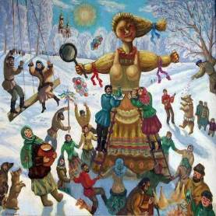
Пятница
ТЕЩИНЫ ВЕЧЁРКИ
Масленица – это еще и семейный праздник. Весна всегда связывалась с началом новой жизни, с продолжением рода.
На тёщины вечеринки зятья угощают своих тёщ блинами. В старину зять обязан был с вечера лично приглашать тёщу, а потом утром присылал нарядных зватых. Чем больше было зватых, тем тёще более оказывалось почестей.

Slide 9
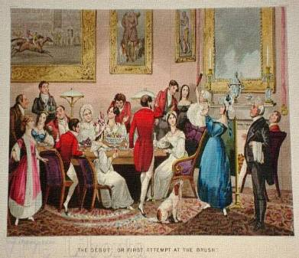
Суббота
ЗОЛОВКИНЫ ПОСИДЕЛКИ
На золовкины посиделки молодая невестка приглашала своих родных к себе. Родственники собирались на чаепитие с блинами, пели песни, озорные частушки, танцевали.

Slide 10
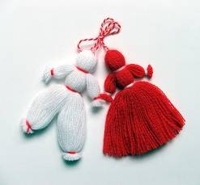
Воскресенье
ПРОЩЕННОЕ ВОСКРЕСЕНЬЕ
Последний день Масленицы - последний и самый важный день на всей масленичной неделе. Все, от мала до велика, просят друг у друга прощения, чтобы встретить весну с чистой совестью.
Дарили сделанные из белых и красных ниток мартенички, куколки мальчика и девочки, - символ дружбы. Ими взмахивали и приговаривали:
Ты прости меня, прости.
Все обиды отпусти.

Slide 11
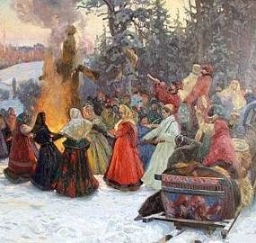
СОЖЖЕНИЕ
ЧУЧЕЛА МАСЛЕНИЦЫ
В воскресенье - «прощеный день» устраивали проводы Масленицы. Сожжение чучела Масленицы - главный ритуал масленичной недели, это и проводы Масленицы, и прощание с зимой, прощание со всеми болезнями и несчастьями.
Пышные гуляния
Ярмарка венчает. До свиданья,
Масленица, приходи опять! Через год Красавицу
снова повстречаем. Снова будем праздновать, блинами угощать!

Slide 12
Используемые ресурсы:
http://www.078.com.ua/blogs/afisha/maslenica-na-ploshadi-svobody.html
http://en.wikipedia.org/wiki/Maslenitsa
http://pustunchik.ua/interesting/festival/Gulyannya-na-Maslyanu/
http://brusselki.ucoz.net/news/maslenica/2011-01-18-74
http://izmchldbibl.blogspot.com/2012/02/blog-post_20.html
http://koshkindom.com.ua/html/produkt/maslenisa.html
http://www.gazeta.lv/story/17440.html

